Slide 1



PROYECTO “Sercotec Diagnóstico”
Página web subida:
meniaz.com
trello
github
Oscar Espinoza
William Menares
Roberto Mayea
Integrantes:
Profesor: Carlos Eduardo Correa Sanhueza
Sección: Capstone 001D

Slide 2

INTEGRANTES DEL PROYECTO
Roberto Mayea
Oscar Espinoza
William Menares
SCRUM-MASTER
Developer
Developer
Product Owner
Intereses profesionales
Gestión y Organización de Proyectos
Desarrollo Frontend
Desarrollo Backend

Slide 3


PROYECTO “Sercotec Diagnóstico”
DESCRIPCIÓN DEL PROYECTO
Problemática
Propuesta de solución

Slide 4
PROYECTO “Sercotec Diagnóstico”
Objetivo General
Desarrollar una página web responsiva que funcione tanto en dispositivos móviles como en computadores.
Objetivos Específicos
Implementar un formulario digital que reemplace el formato manual en Excel utilizado actualmente por los empresarios.
Generar automáticamente un archivo PDF con los resultados del diagnóstico empresarial.
Proporcionar feedback en texto plano, destacando los aspectos más débiles del negocio diagnosticado.
Reducir el tiempo de procesamiento y análisis de los formularios, mejorando la eficiencia de los servicios ofrecidos por Sercotec.

Slide 5
PROYECTO “Sercotec Diagnóstico”
Alcances y limitaciones del proyecto
Alcances
Limitaciones
Gestión de usuarios
Gestión de empresas
Creación de formularios para empresas
Función para descargar diagnosticos en pdf
Dashboard centralizado
Accesibilidad
Usuarios Limitados
Uso Exclusivo en Plataforma Web
Sin Integración con Sistemas Externos

Slide 6

PROYECTO “Sercotec Diagnóstico”
Metodología de trabajo para el desarrollo del proyecto
Scrum
Estructura
colaboración, entregas incrementales y la adaptación continua
Artefactos
Sprint, Reuniones, Artefactos
Product Backlog, Sprint Backlog e Incremento

Slide 7
PROYECTO “Sercotec Diagnóstico”
Cronograma para el desarrollo del proyecto
Sprint 1
Planificación y Definición
Sprint 2
Fase Inicial de Desarrollo
Sprint 3
Fase Central de Desarrollo
Sprint 4
Sprint de Contingencia
Duración: 29 días
Artefactos: 14
Reuniones:4
Duración: 33 días
Artefactos: 5
Tareas:27
Reuniones:5
incremento:30%
HU: 4 de 8
Duración: 34 días
Artefactos: 6
Tareas:16
Reuniones:9
incremento:50%
HU: 6 de 8
Duración: 20 días
Artefactos: 7
Tareas:6
Reuniones:4
incremento:20%
HU: 8 de 8

Slide 8
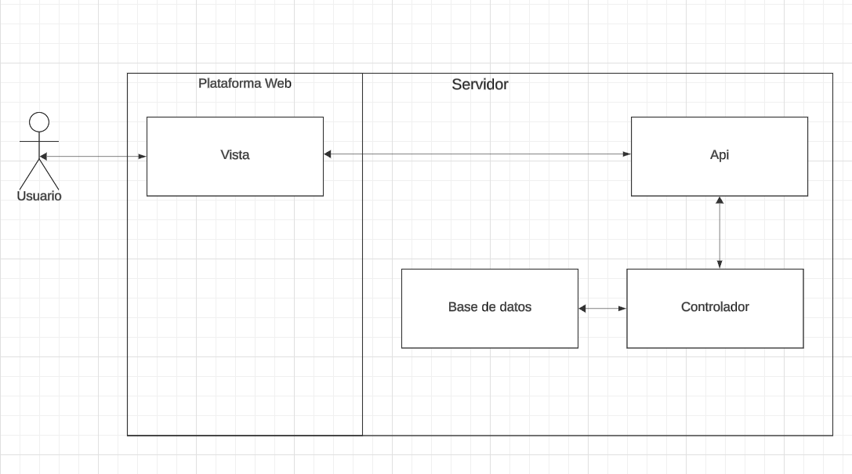
PROYECTO “Sercotec Diagnóstico”
Arquitectura del software

Slide 9
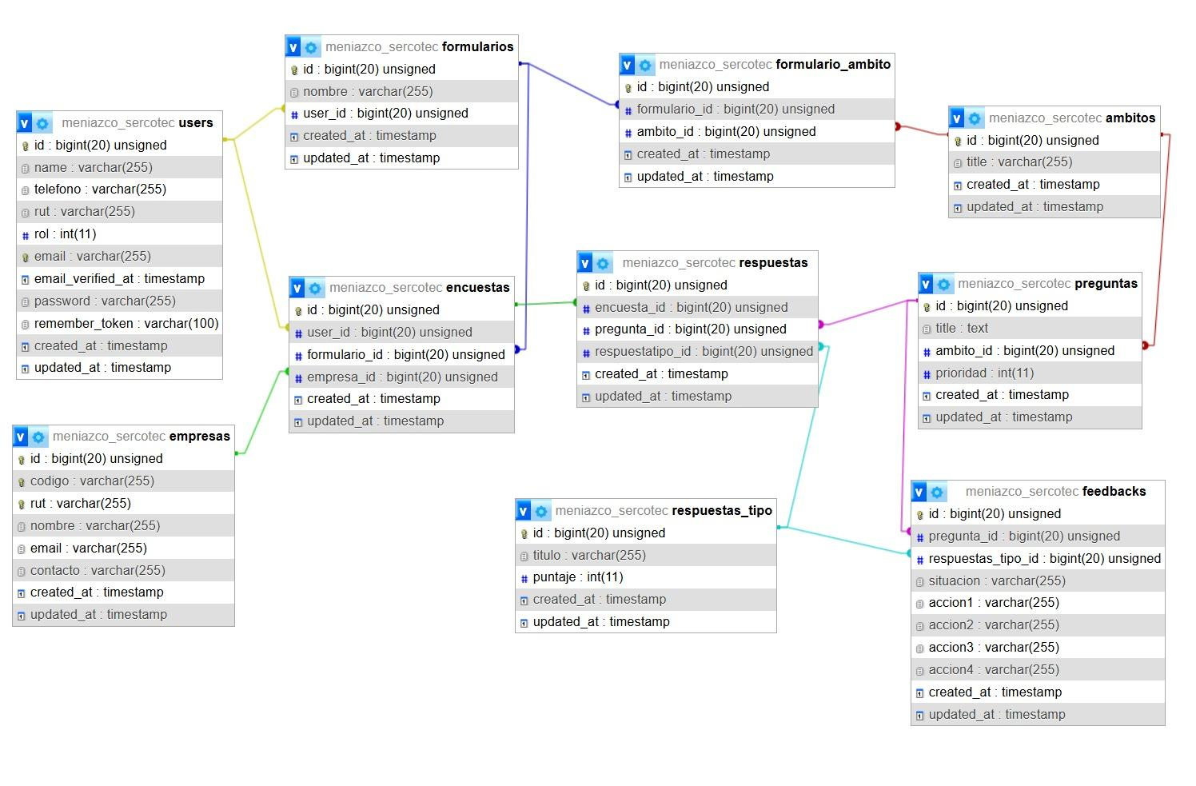
PROYECTO “Sercotec Diagnostico”
Modelo de datos

Slide 10
PROYECTO “Sercotec Diagnóstico”
Tecnologías utilizadas
Frontend
Backend
Servidor
Herramientas
Bootstrap 5
Tailwind CSS
SweetAlert
Chosen
jQuery
Ag-Grid
Bootstrap Icons
Typeahead.js
Laravel 11
API
PHP
HostGator
Visual Studio Code
GitHub

Slide 11

DEMOSTRACIÓN DEL RESULTADO DEL PROYECTO

Slide 12
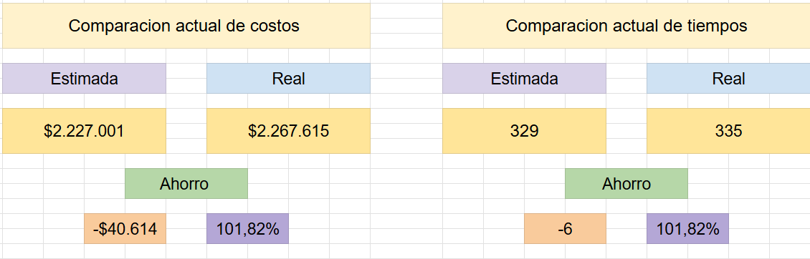

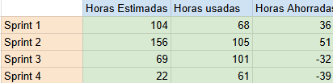
Resultados obtenidos
Tareas completadas: 49 de 49

Slide 13

Obstáculos presentados durante el desarrollo
Tareas Atrasadas
Reuniones
Metodología
4
24 de 48
60% de la capacidad de la metodología

Slide 14

PREGUNTAS DE LA COMISIÓN

